Slide 1
Välkomstträff för dig som är ny medlem
HSB BRF [ANGE brf-namn]
Notes:
Hälsa välkomna och presentation av alla som är samlade
Beskriv syftet med träffen:
-Ge nya medlemmar en trygg start.
-Skapa en förståelse för hur föreningen fungerar – både i vardagen och långsiktigt.
-Fånga upp frågor och tankar från er som flyttat in.
Förklara kort varför introduktion är viktigt:
- Vi äger föreningen tillsammans och för många är ett bostadsköp en av de största investeringarna man gör. Så vi förstår att man är intresserade av att ta del av hur ens investering förvaltas och hur man kan bidra till att ta hand om föreningen. - Det här är en möjlighet att lära känna några i föreningen och det tillsammans med kunskap om sin boendemiljö, skapar trygghet.

Slide 2
Så här vill vi ha det i vår förening
Tryggt
Rent och snyggt
Hjälpsamt
Hänsynsfullt
”Vi äger föreningen tillsammans”
HSB BRF [ANGE brf-namn]
Notes:
För att skapa en inkluderande känsla kan ni ha en kort punkt om föreningskultur. Det är mjukt och inkluderande och sätter rätt ton. Byt gärna ut punkterna så att det passar just er förening:
Lyft fram värdet av engagemang – utan press, en kort, lättsam punkt:
“Vi blir alltid glada när någon engagera sig – stort eller smått. Alla insatser betyder något.”
“Vi är många som delar på ansvaret, och därför behöver ingen göra allt.”
“Engagemang börjar ofta med en fråga eller en idé – kom gärna med båda!”
“Det viktiga är inte hur mycket man gör – utan att vi hjälps åt när vi kan.”
Det gör mötet mer välkomnande och kan hjälpa föreningen att på sikt få fler aktiva.

Slide 3
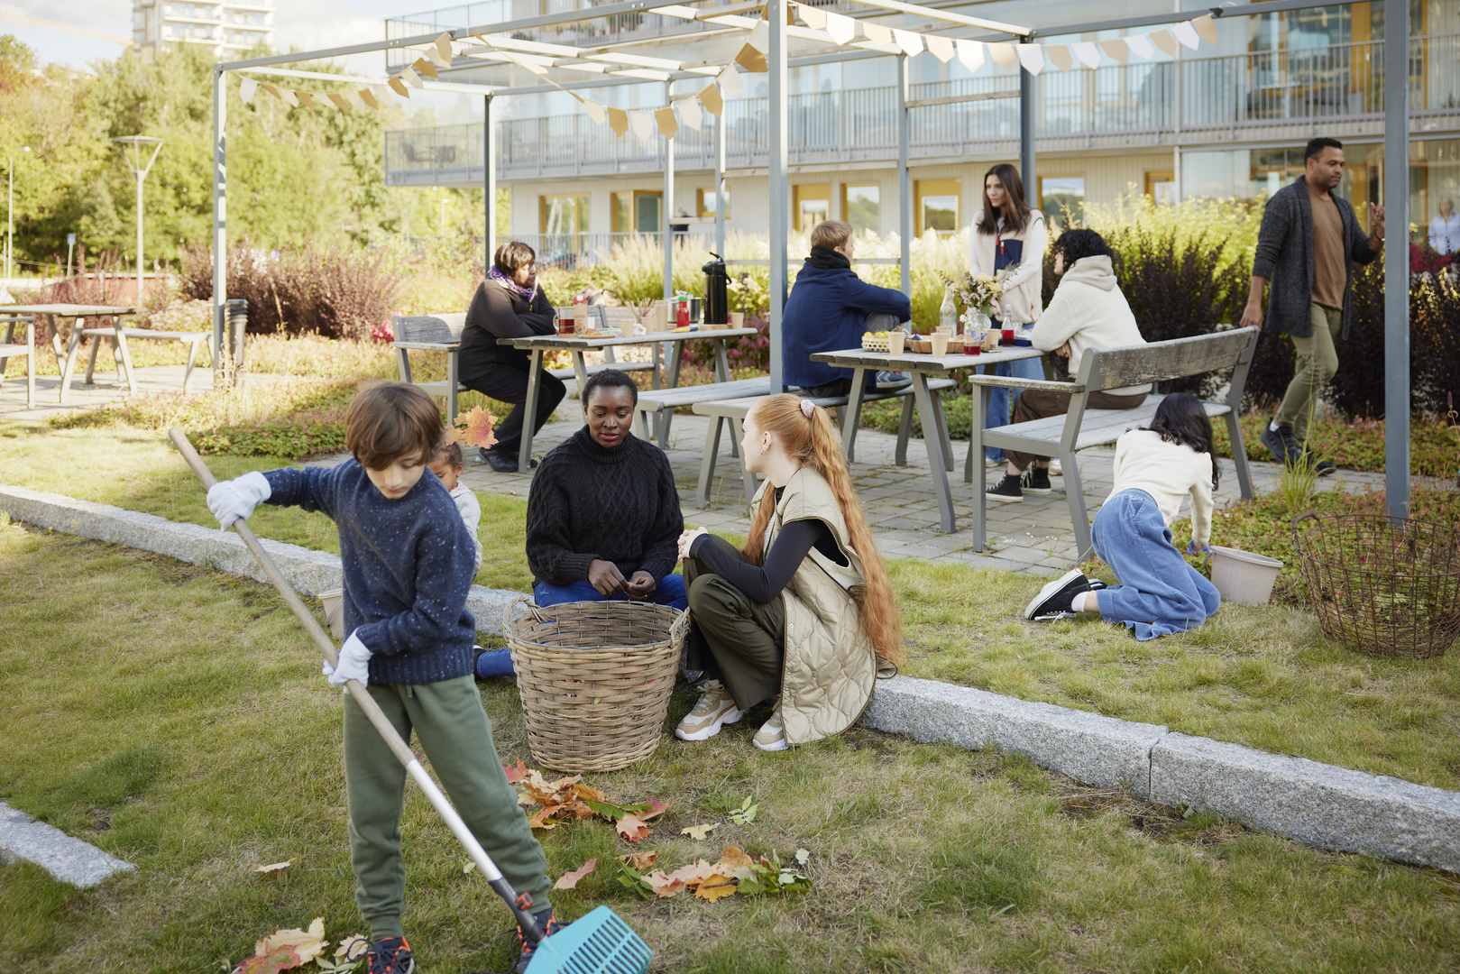
Vad innebär det att bo i en bostadsrättsförening?
Vi börjar med att visa en film
Underhåll/ombyggnationer
Andrahandsupplåtelse
Notes:
Diskutera olika punkter efter filmen t ex
Informera om vad underhållsansvaret innebär. Det finns en broschyr i Mitt HSB ”vem ska underhålla bostadsrätten” som tydligt beskriver underhållsansvaret. Bostadsrättshavaren får inte utan tillstånd göra åtgärder i det som är bostadsrättsföreningens underhållsansvar utan tillstånd från styrelsen. Man får t ex inte flytta avlopp, ta bort vattenburna element, byta ut en köksfläkt om det är en del av husets ventilationssystem. Stadgarna reglerar underhållsansvaret. Beskriv gärna var de kan hitta stadgarna eller dela ut dem vid träffen.
Hur gör man för att ansöka om tillstånd för ombyggnationer: Ansökan ska vara skriftlig. Ansökningsblankett finns i mitt HSB
Vad gäller för utemiljön, t ex uteplatser: Alla åtgärder kräver styrelsens tillstånd. Informera om ni tecknar avtal som reglerar underhållsansvaret vid t ex inglasning, utbyggnad av uteplats, uterum mm
Hur ansöker man om tillstånd för andrahandsuthyrning: Ibland kan man behöva hyra ut sin lägenhet i andra hand under en period då ska en skriftlig ansökan skickas till styrelsen, skäl ska anges, period som ansökan avser, namngiven hyresgäst.

Slide 4
Genomförda och planerade åtgärder
Genomförda åtgärder de senaste åren
XXX
XXX
XXX
Planerade åtgärder kommande år
XXX
XXX
XXX
HSB BRF [ANGE brf-namn]
Notes:
Fyll på punktlistan med vilka åtgärder ni genomfört/kommer att genomföra
Exempel (anpassas efter föreningen)
Genomförda åtgärder senaste åren Energioptimering i fastigheterna.
Införande av IMD (Individuell Mätning och Debitering).
Åtgärder på fasader och tillhörande delar.
Planerade åtgärder kommande år (Fyll gärna på med det som är aktuellt för just er förening.)
Eventuella fortsatt energieffektiviseringar.
På sikt installation av solceller.

Slide 5
Föreningens ekonomi
Total låneskuld: X kr
Bundet: X kr, x år till x,xx % ränta
Rörligt: X kr, till x,xx % ränta
Föreningens belåning: X kr per kvm
HSB BRF [ANGE brf-namn]
Notes:
Fyll gärna i vilka nyckeltal ni tycker är intressanta att redovisa.
Beskriv att ekonomin påverkar avgifterna. Genom att förstå föreningens ekonomi får man bättre bild av föreningens verksamhet och framtid.

Slide 6
Hur kan vi påverka avgiften tillsammans
Föreningens största driftkostnader: el, värme, vatten, avfall.
Varje medlem kan bidra genom att:
Spara el.
Hushålla med varmvatten.
Sopsortera rätt för att undvika straffavgifter.
HSB BRF [ANGE brf-namn]
Notes:
Enkel och konkret punkt – brukar uppskattas av medlemmar.

Slide 7
Praktisk medlemsinformation
Bostadsrättstillägg
Fläktar
Soprummet
Tvättstuga
Policys/trivselregler
Gemensamma utrymmen: Samlingslokal, övernattningsrum, hobbyrum, cykelförråd, extra förråd.
Utemiljö, grillplatser, odling
Vart ni ska vända er i olika frågor: felanmälan, avier, parkeringsplatser mm
HSB BRF [ANGE brf-namn]
Notes:
Gå igenom vad som gäller i föreningen och vart man vänder sig i olika frågor? Fyll på med det som är relevant för er förening och ta bort det som inte känns relevant.:
Bostadsrättstillägg (ska alltid finnas i hemförsäkringen).
Fläktar – vad man får och inte får göra.
Soprummet – rätt sortering, öppettider, vad som inte får slängas.
Tvättstuga
Policys
Gemensamma utrymmen:
Samlingslokalen
Övernattningsrum
Hobbyrum
Cykelförråd
Extra förråd (kösystem)
Utemiljö, grillplatsen och odlingslotter
Vart vänder ni er i olika frågor, felanmälan, månadsavier, parkeringsplats mm.

Slide 8

Vad gör egentligen styrelsen?
HSB BRF [ANGE brf-namn]
Notes:
Här kan ni beskriva vad styrelsens uppdrag är och hur ni arbetar i praktiken. Syftet med den här informationen kan vara att skapa ett intresse för styrelsearbetet och engagera nya medlemmar i föreningen. Det kan vara både i styrelsearbetet men också som arbetsgrupp, fritidskommitté, valberedning eller annat.
Styrelsen ansvarar för att förvalta bostadsrättsföreningens fastigheter och andra tillgångar så att de är i gott skick och att bostadsrättsföreningen har en väl fungerande organisation som följer lagar och stadgar. Fattar nödvändiga beslut som följer lag och stadgar t ex ekonomi, underhåll, fastighetsägaransvar mm.
Beskriv t ex hur ofta ni träffas.
Kontaktvägar för medlemmar till styrelsen
Här kan ni också prata om hur man som medlem kan påverka sitt boende, t ex genom att engagera sig i styrelsen eller i någon arbetsgrupp, gå på föreningsstämman eller skriva en motion till stämman.
parkeringsplats mm.

Slide 9
frågestund
HSB BRF [ANGE brf-namn]
Notes:
I stället för bara frågor kan ni låta deltagarna säga något kort:
“Vad är ni mest nyfikna på om boendet?” Eller: “Vilka erfarenheter tar ni med er från tidigare boende?”
Det öppnar upp och gör mötet mer dialogbaserat.
.

